Slide 1


КЛЮЧЕВЫЕ ВОПРОСЫ
G2B
G2C
1. Пенсионное обеспечение граждан
2. Система государственного социального страхования
3. Программа добровольного страхования дополнительной накопительной пенсии с финансовой поддержкой государства
4. Мобильное приложение «ФСЗН» - больше информации о себе

Slide 2


ПЕНСИОННОЕ ОБЕСПЕЧЕНИЕ ГРАЖДАН
КОВАЛЬКОВ Валерий Валерьевич,
заместитель Министра труда и социальной защиты
Республики Беларусь

Slide 3
Пенсионная система
Пенсия от государства
Добровольное пенсионное страхование
Трудовая пенсия
Дополнительное накопительное пенсионное страхование с поддержкой государства
с 1 октября 2022 г.
(программа «три + три»)
Профессиональная пенсия
(неблагоприятные условия труда)
Социальная пенсия гражданам,
не получающим трудовую пенсию
Другие программы пенсионного страхования
в страховых организациях

Slide 4
Пенсионное обеспечение
Пенсионный возраст:
58 лет – женщины
63 года – мужчины
Страховой стаж –
20 лет
(с 2025 года)
Пенсия по возрасту неработающего пенсионера –
932 руб.
Пенсионеры –
более 26% населения
Расходы на выплату пенсий:
2024 год – 22,6 млрд. руб.
2025 год – 25,9 млрд. руб.

Slide 5
Виды пенсий (более 2,4 млн. чел.)
Трудовые пенсии,
получают 2338,8 тыс. чел.
Социальные пенсии,
получают 80,1 тыс. чел.
по возрасту
по инвалидности
по случаю потери кормильца
за выслугу лет
за особые заслуги перед
Республикой Беларусь
назначаются гражданам, не получающим трудовую пенсию:
инвалидам, в том числе инвалидам с детства
детям-инвалидам в возрасте до
18 лет
детям – в случае потери кормильца
лицам, достигшим возраста:
мужчины – 65 лет,
женщины – 60 лет
Профессиональные пенсии (накопительные),
в год назначается порядка 12 тыс.
за работу в особых условиях труда и за отдельные виды профессиональной деятельности

Slide 6
Факторы, влияющие на размер пенсии
размер заработной платы
длительность трудового стажа
Пример.
индивидуальный коэффициент 1,0:
при стаже 20/25 лет –704 руб.
при стаже 40/45 лет – 994 руб.
средний индивидуальный коэффициент – 1,1
средний стаж у мужчин – 38 лет, женщин – 35 лет

Slide 7
Повышение пенсий в 2024 году
Изменение реального и номинального размера средней пенсии по возрасту
Рост пенсий по возрасту неработающего пенсионера
Рост пенсий (январь-декабрь)
номинальный – 115,9%
реальный – 109,7%
Выполнено:
Средняя пенсия по возрасту – плюс 115 рублей
(декабрь 2024 г. к декабрю 2023 г.)

Slide 8
Пониженные требования к страховому стажу (вместо 20 лет)
5 лет
10 лет
женщинам с 4 детьми
лицам, проходившим военную службу не менее 10 лет и
не имеющим право на военную пенсию (при общем стаже 20/25)
инвалидам с детства
родителям детей-инвалидов (инвалидов с детства)
матерям погибших военнослужащих
лицам с общим стажем не менее
40 лет – мужчины,
35 лет – женщины
инвалидам I или II группы, находившимся на инвалидности
не менее 21 года

Slide 9
Увеличение пенсии по возрасту за отложенный выход на пенсию
Продолжительность периода отказа от пенсии, лет | Увеличение пенсии (суммарное) в процентах к заработку, принимаемому для исчисления пенсии, % | Рост размера пенсии при стаже 35/40 лет, раз
1 | 6 | 1,1
2 | 14 (= 6 + 8) | 1,2
3 | 24 (= 14 + 10) | 1,4
4 | 36 (= 24 + 12) | 1,6
5 | 50 (= 36 + 14) | 1,8
6 | 64 (= 50 + 14) | 2,0

Slide 10
Уровень пенсий по возрасту
Дифференциация – в 3,2 раза минимальная пенсия, при стаже 20/25 лет – 497 руб. максимальная, при стаже 40/45 и высоком заработке (свыше 5 средних по стране) – 1599 руб.
Средний размер – 852 руб. Средний коэффициент замещения– 35,9 % (2024 год) с зарплатой-нетто – 41,7 %
Коэффициент замещения на индивидуальном уровне (стаж 35/40 лет): при допенсионном заработке на уровне МЗП (ИКЗ 0,27) ≈ 90% при допенсионном заработке на уровне 500% СЗП (ИКЗ 5,0) ≈ 11% Решение – участие в добровольном дополнительном пенсионном страховании (формирование желаемого уровня дохода в пенсионный период исходя из текущих финансовых возможностей и личных предпочтений)

Slide 11

СИСТЕМА ГОСУДАРСТВЕННОГО СОЦИАЛЬНОГО СТРАХОВАНИЯ
Трухан Виктория Александровна,
первый заместитель управляющего Фондом

Slide 12





УПРАВЛЕНИЕ СИСТЕМОЙ ГОСУДАРСТВЕННОГО СОЦИАЛЬНОГО СТРАХОВАНИЯ
Сбор и уплата страховых взносов
Центральный
аппарат Фонда
Финанси-рование выплат
пенсий и
пособий
Количество плательщиков:
Информационно-разъяснительная работа
> 700 тысяч,
из них работодателей
> 255 тысяч
7 региональных управлений
ОБЕСПЕЧЕНИЕ ИСПОЛНЕНИЯ БЮДЖЕТА ФОНДА
Количество ИЛС:
Персони-фицированный учет
> 8,4 миллионов
144 районных отделов
(секторов)
Контрольная деятельность
Количество застрахованных лиц:
Профес-сиональное пенсионное страхование
> 4,7 миллионов человек

Slide 13










СБОР И УПЛАТА
СТРАХОВЫХ ВЗНОСОВ В ФОНД
35%
Работодатель - 34%
от начисленной
заработной платы
Работник - 1%
от начисленной
заработной платы
БЮДЖЕТ ФСЗН
ПОСОБИЯ - 21%
ПЕНСИИ - 78%

Slide 14


КОЛИЧЕСТВО ПЛАТЕЛЬЩИКОВ
(работодателей)
Всего: 255,3 тыс.
(на 01.01.2025)

Slide 15

КОЛИЧЕСТВО ПЛАТЕЛЬЩИКОВ
(физических лиц)
самостоятельно уплачивающих взносы в бюджет фонда
Всего: 507,6 тыс.
(на 01.01.2025)

Slide 16



БЮДЖЕТ ФОНДА
Расходы
Доходы
28,3 млрд. руб.
30,6 млрд. руб.
* Исполнение бюджета фонда за 2024 год

Slide 17
СТРУКТУРА РАСХОДОВ БЮДЖЕТА ФОНДА НА ВЫПЛАТУ ВСЕХ ВИДОВ ПОСОБИЙ
за 2024 год
Всего: 5,4 млрд. рублей
Детские пособия
56,4%
всех расходов
на пособия
«Больничные»
36,8%
всех расходов
на пособия

Slide 18

ПРОГРАММА
добровольного страхования дополнительной накопительной пенсии
с финансовой поддержкой государства
ТРУХАН Виктория Александровна,
первый заместитель управляющего Фондом
ТУЛЕЙКО Елена Александровна,
заместитель генерального директора
Государственного предприятия «Стравита»

Slide 19


Slide 20


Slide 21



ПЕНСИОННАЯ СИСТЕМА РЕСПУБЛИКИ БЕЛАРУСЬ
Добровольная накопительная пенсия
Программа
«3+3»
СТРАХОВОЙ ТАРИФ
Работник | Государство (бюджет фонда)
1% | 1% | 2%
2% | 2% | 4%
3% | 3% | 6%
… | 3% | …
10% | 3% | 13%
СТРАВИТА
Трудовая пенсия
Солидарная пенсионная система
Социальная пенсия

Slide 22

Notes:
Заменить на актуальную

Slide 23

ГОСУДАРСТВЕННОЕ ПРЕДПРИЯТИЕ «СТРАВИТА»
Лидер на рынке страхования жизни по всем показателям с долей страховых взносов – 74 %.
Занимает 3 место на страховом рынке по сумме страховых взносов по всем видам страхования.
На рынке страхования с 2002 года.
Собственный капитал – 58, 6 млн. руб.
Страховые резервы – 1 261,5 млн. руб.
Активы – 1 327,8 млн. руб.
Уставный фонд – 34,5 млн. руб.
данные на 01.01.2025
Notes:
долю проверить

Slide 24
ДОБРОВОЛЬНОЕ СТРАХОВАНИЕ ДОПОЛНИТЕЛЬНОЙ НАКОПИТЕЛЬНОЙ ПЕНСИИ
Программа страхования дополнительной накопительной пенсии – новый подход к формированию дополнительной пенсии в Республике Беларусь, заключающийся в софинансировании государством (при участии работодателя) пенсионных накоплений гражданина.
Указ Президента Республики Беларусь от 27.09.2021 № 367
«О добровольном страховании дополнительной накопительной пенсии»

Slide 25




КАК РАБОТАЕТ ПРОГРАММА СТРАХОВАНИЯ ДОПОЛНИТЕЛЬНОЙ НАКОПИТЕЛЬНОЙ ПЕНСИИ
Возраст N лет
63 года
58 лет
ГРАЖДАНИН
РАБОТОДАТЕЛЬ
договор страхования
расчет и перечисление взноса
СТРАВИТА
ВЫПЛАТА ПЕНСИИ
ведение договора
страхования, учет взносов, начисление дохода, выплата
дополнительной накопительной пенсии

Slide 26
СТРАХОВОЙ ВЗНОС
Тариф по договору страхования
Тариф работника (за счет средств работника) | Тариф работодателя (за счет средств работодателя) | Итого тариф по договору
1% | 1% | 2%
2% | 2% | 4%
3% | 3% | 6%
4% | 3% | 7%
5% | 3% | 8%
… | 3% | …
10% | 3% | 13%
СТРАХОВОЙ ВЗНОС
=
начисленная заработная плата × тариф по договору страхования

Slide 27




СТРАХОВОЙ ВЗНОС
ФСЗН
(бюджет)
ГРАЖДАНИН
РАБОТОДАТЕЛЬ
1% ФОТ
25% - 27% ФОТ
28%
+ 13% налоговый вычет
1% - 10%ФОТ
1% - 3% ФОТ
Страховой взнос
(удерживается из
заработной платы)
Страховой взнос
(именной лицевой счет гражданина)

Slide 28

ДОХОДНОСТЬ ПО ДОГОВОРУ
Норма доходности
ставка рефинансирования Национального банка Республики Беларусь
Страховой бонус
дополнительный доход, полученный Стравитой от инвестирования средств и направленный на лицевые счета страхователей в размере не менее 50%
Расходы на ведение дела
размер отчислений, удержанных Стравитой с каждого страхового взноса. Определяется постановлением Совета Министров Республики Беларусь

Slide 29


ИЗМЕНЕНИЯ ПО ДОГОВОРУ СТРАХОВАНИЯ
Изменить тариф;
Приостановить (возобновить) уплату взносов;
Дополнить/изменить сведения о работодателе;
Изменить персональные данные/ способ взаимодействия.
1. вносит изменения по договору в Стравите
2. информирует Работодателя об изменениях, проведенных по договору
ГРАЖДАНИН

Slide 30
ПОРЯДОК ВЫПЛАТЫ ДОПОЛНИТЕЛЬНОЙ НАКОПИТЕЛЬНОЙ ПЕНСИИ
Срок выплаты пенсии
5 лет / 10 лет
Периодичность выплаты пенсии
ежемесячно равными долями
Доход
начисляется на этапе выплаты дополнительной накопительной пенсии

Slide 31
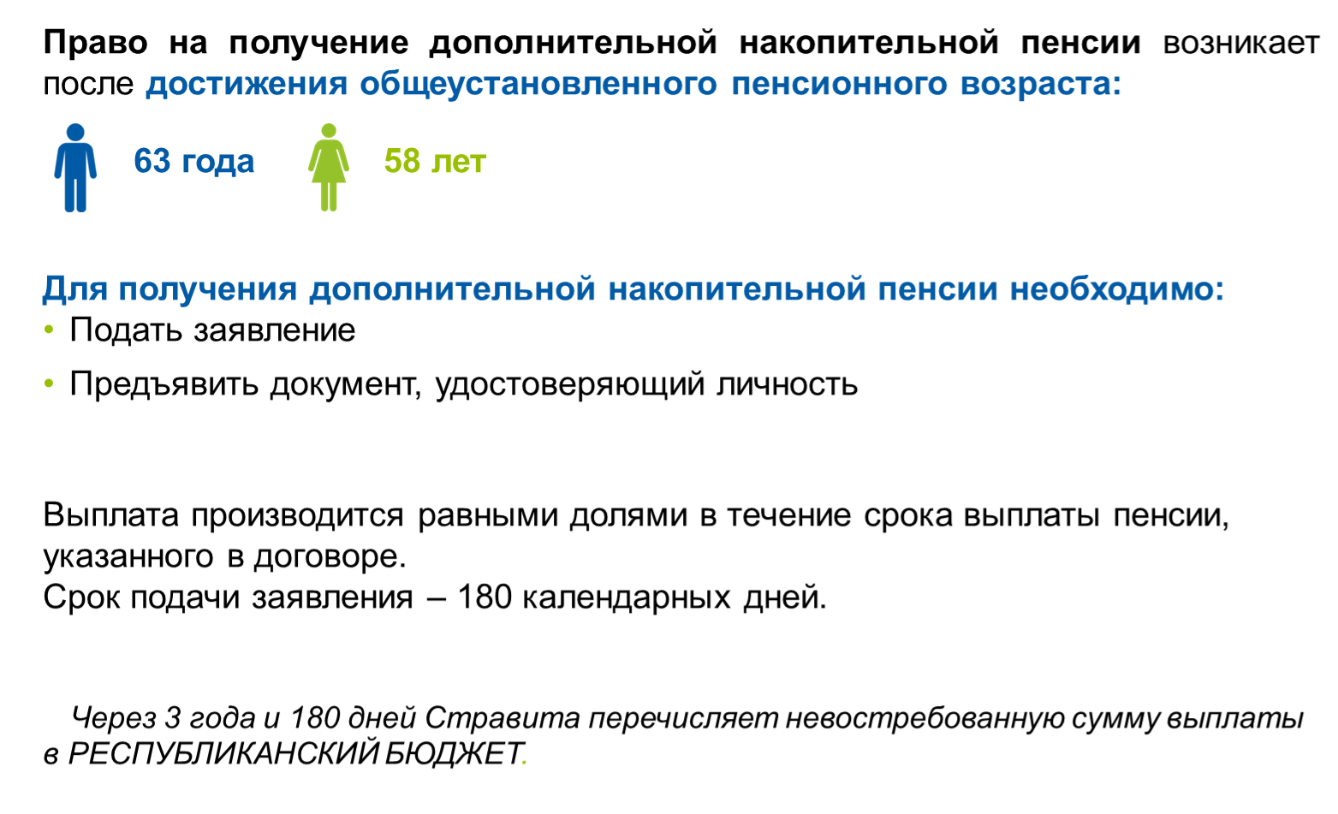
ВЫПЛАТА ПО ДОГОВОРУ
ДОБРОВОЛЬНОГО СТРАХОВАНИЯ ДОПОЛНИТЕЛЬНОЙ НАКОПИТЕЛЬНОЙ ПЕНСИИ

Slide 32
ДОПОЛНИТЕЛЬНАЯ НАКОПИТЕЛЬНАЯ ПЕНСИЯ НАСЛЕДУЕТСЯ
В случае смерти страхователя:
До достижения общеустановленного пенсионного возраста – наследникам выплачивается выкупная сумма*;
После достижения общеустановленного пенсионного возраста – наследникам выплачивается остаток неполученной дополнительной пенсии.
В случае установления страхователю инвалидности I / II группы –страхователю выплачивается выкупная сумма.
Государство гарантирует выплаты по программам накопительного страхования пенсий и жизни.
*выкупная сумма = взносы - расходы на ведение дела + доход

Slide 33
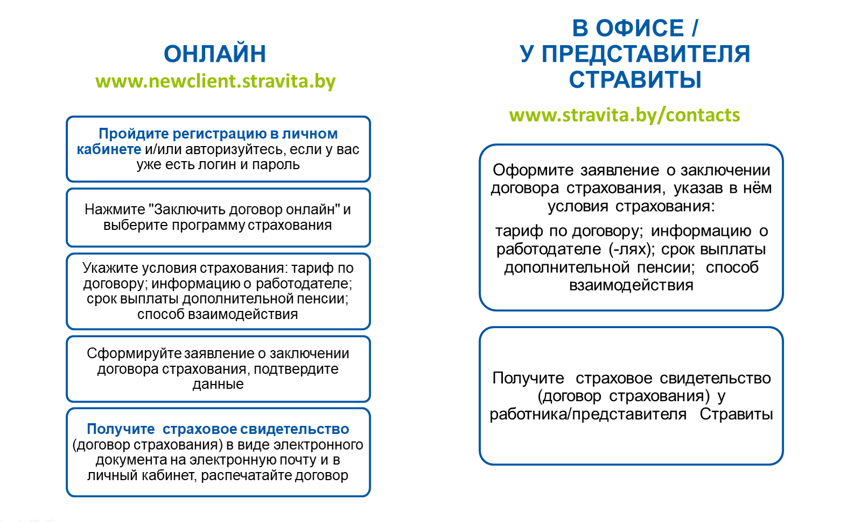
КАК ОФОРМИТЬ ДОГОВОР
ДОБРОВОЛЬНОГО СТРАХОВАНИЯ ДОПОЛНИТЕЛЬНОЙ НАКОПИТЕЛЬНОЙ ПЕНСИИ

Slide 34
ПРИМЕР
Страхователь – гражданин, доход которого 2 000* рублей
Страховой тариф – 3 % + 3 %
Страховой взнос страхователя – 60 BYN
Норма доходности – ставка рефинансирования НБ РБ – 9,5 %
Расходы на ведение дела – 6,0 %
Показатель |  | Возраст / срок страхования
 |  | 25 лет | 15 лет | 10 лет | 5 лет
Дополнительная накопительная пенсии в месяц при сроке выплаты, BYN | всего | 129 778 | 43 437 | 22 131 | 8 597
 | 5 лет | 2 163 | 724 | 369 | 143
 | 10 лет | 1 081 | 362 | 184 | 72
Страховой взнос страхователя всего, BYN |  | 18 000 | 10 800 | 7 200 | 3 600
Льгота по подоходного налогу, BYN |  | 2 340 | 1 404 | 936 | 468
* Размер дополнительной накопительной пенсии является условным , т.к. рассчитан исходя из фиксированного размера страхового взноса, доходности и расходов на ведение дела

Slide 35
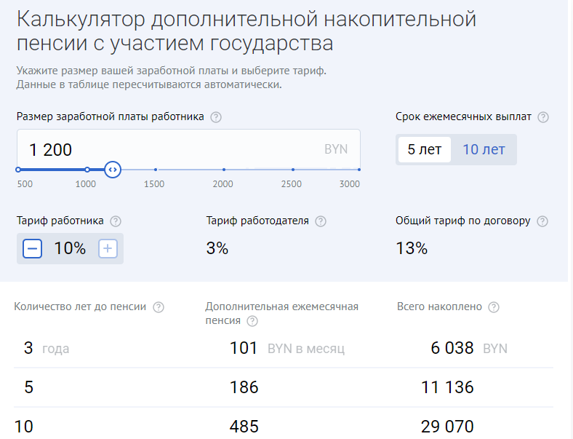

РАСЧЕТ ПРОГРАММЫ СТРАХОВАНИЯ
www.stravita.by

Slide 36
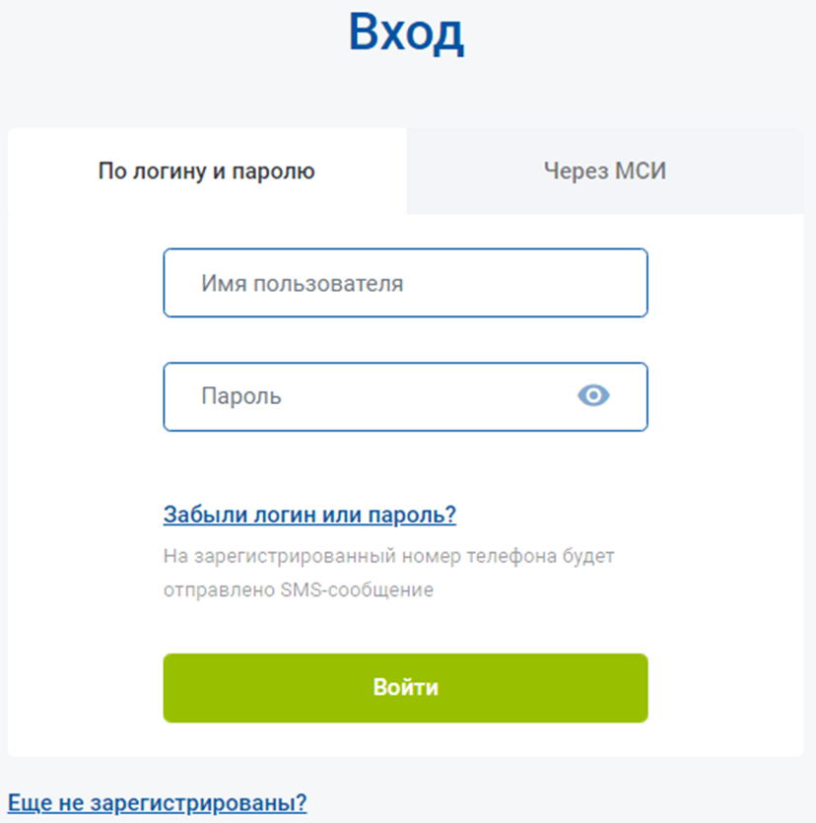
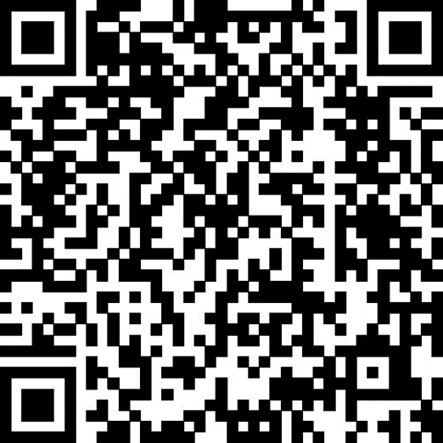
ЛИЧНЫЙ КАБИНЕТ КЛИЕНТА
www.stravita.by

Slide 37
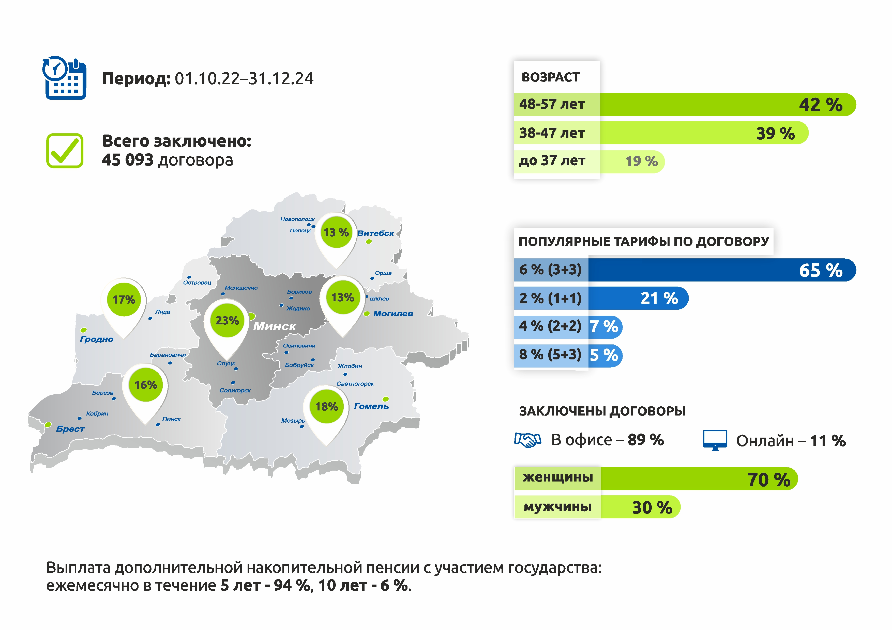
ЗАКЛЮЧЕНО ДОГОВОРОВ

Slide 38




КОНТАКТЫ
info@stravita.by
www.stravita.by
t.me/stravitabel
Информационно-справочный отдел: | 7644 +375 17 270 76 44
По вопросам заключения договоров страхования, организации и проведения встреч с трудовыми коллективами | + 375 17 245 20 99 + 375 29 396 57 56
По вопросам взаимодействия Стравиты и Работодателя | + 375 17 297 94 56 + 375 17 245 57 23

Slide 39


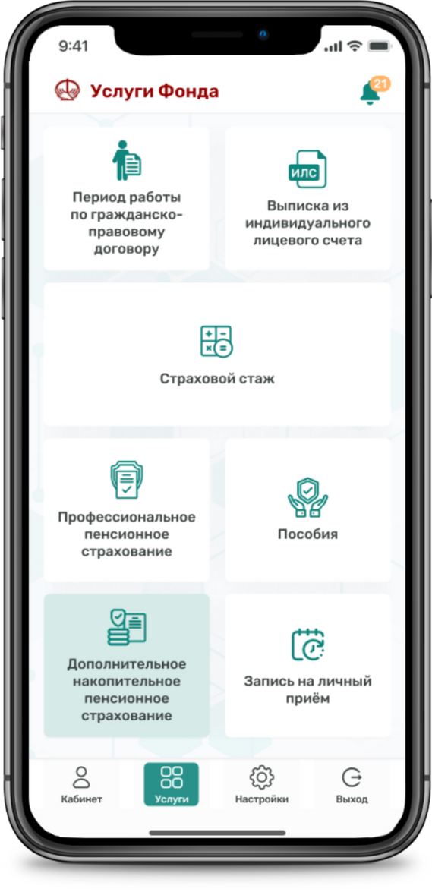

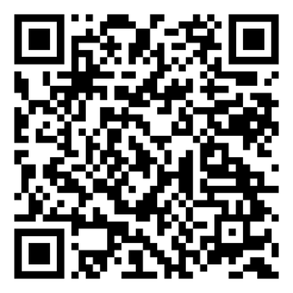

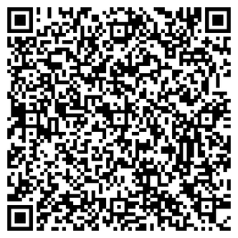
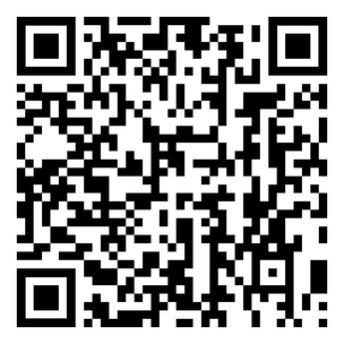
МОБИЛЬНОЕ ПРИЛОЖЕНИЕ «ФСЗН»: ПРОСТО, ДОСТУПНО, ЛЕГКО

Slide 40

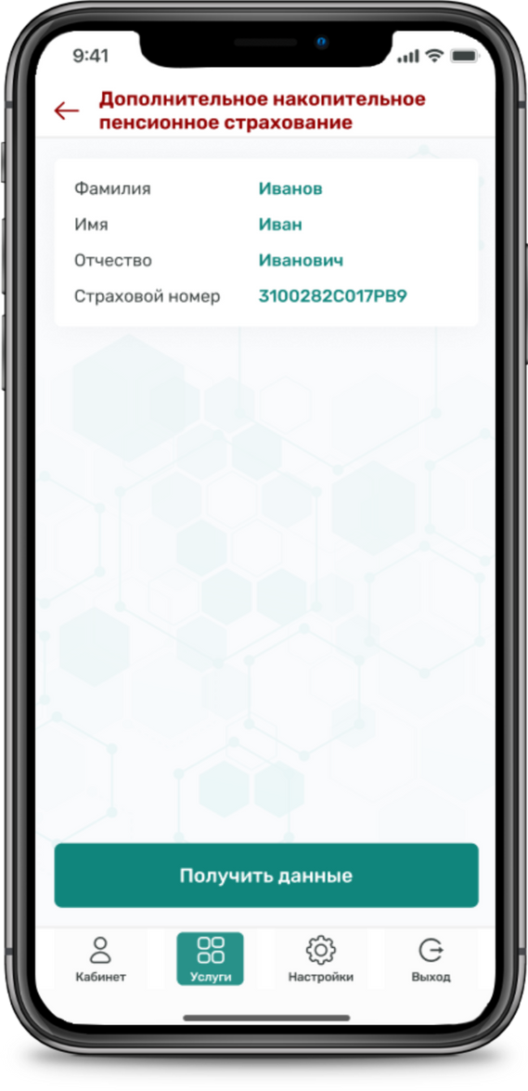
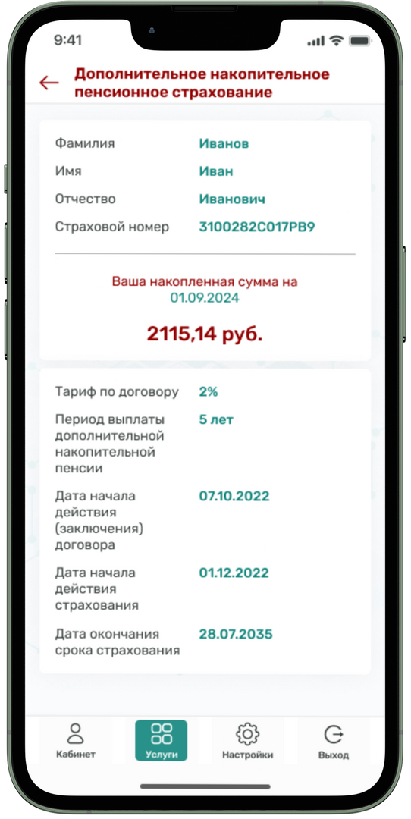

Slide 41

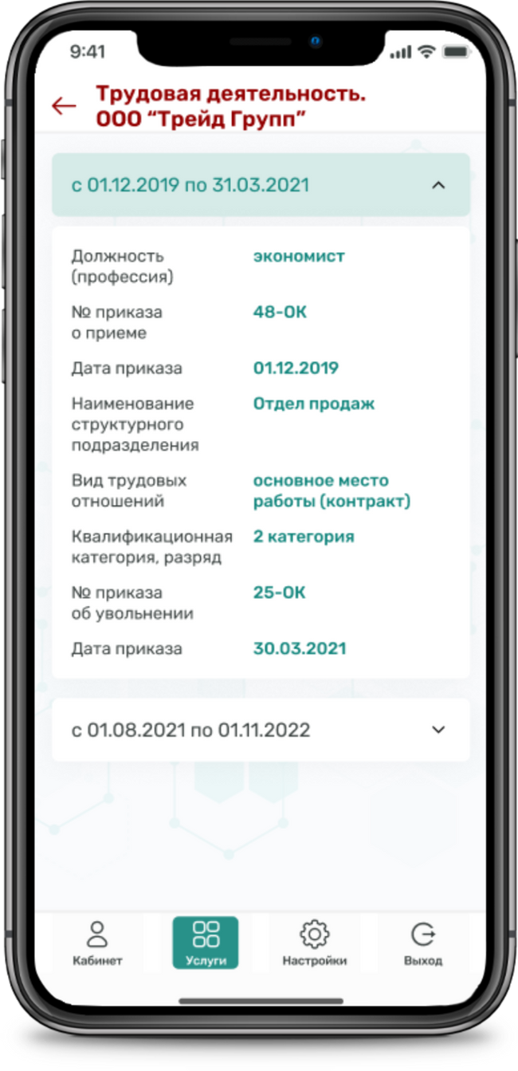
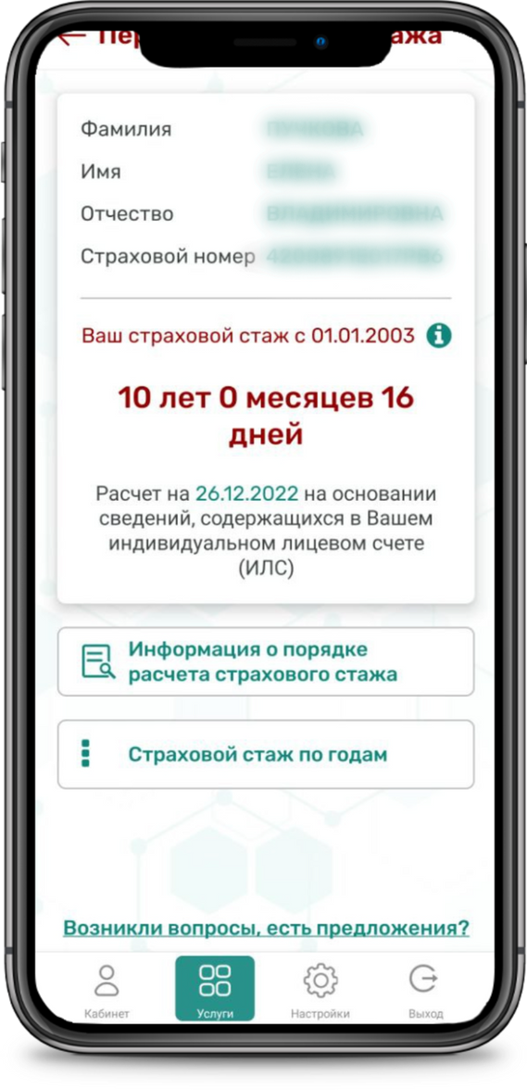
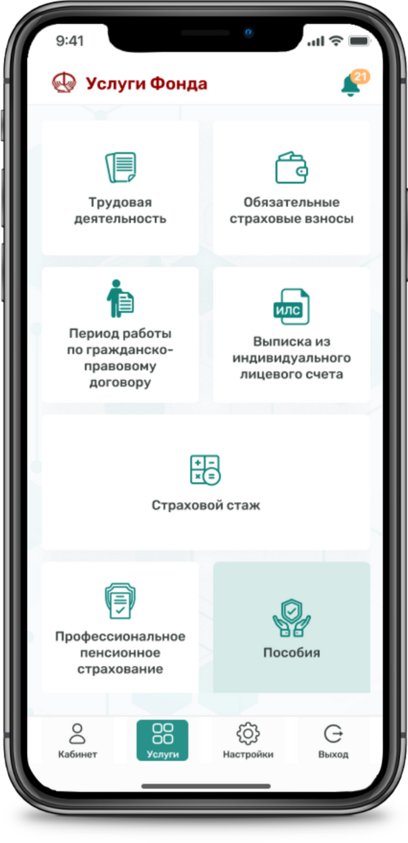
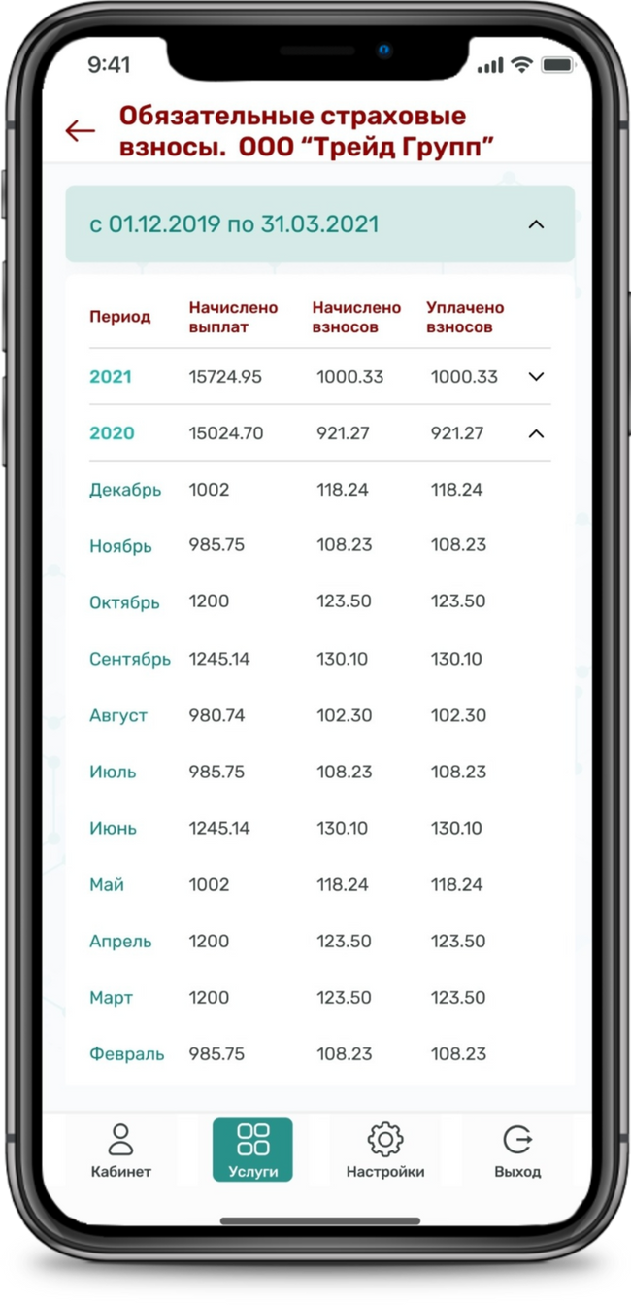

Slide 42

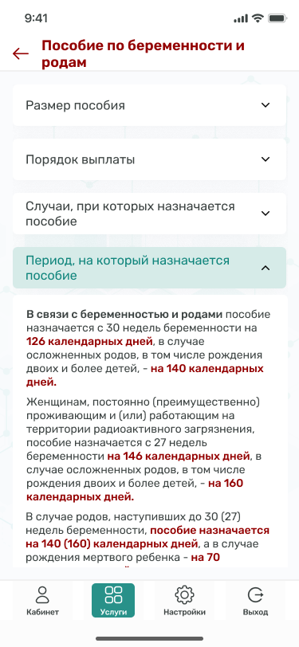
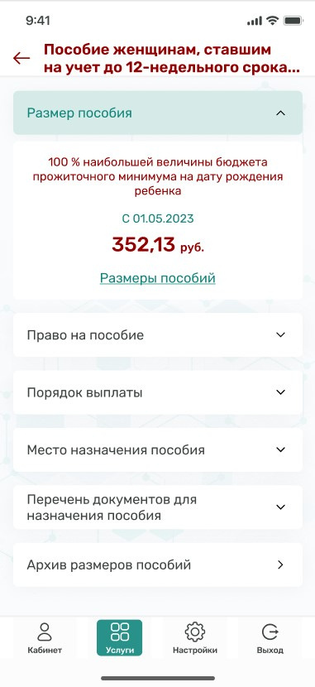

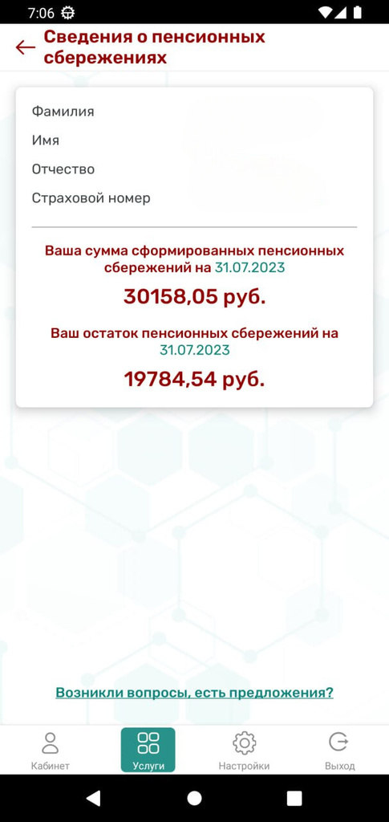
БОЛЬШЕ ФУНКЦИЙ, БОЛЬШЕ ИНФОРМАЦИИ - ПОСОБИЯ

